Slide 1
PITS Propuesta BI 1er entregable = Demo
Integrantes
Jaime Huarca
José Luis Julca

Slide 2
Índice
1.- El negocio de PITS
2.- La solution planteada
3.- Conclusiones y recomendaciones
4.- Plan de trabajo
5.- Compromiso

Slide 3
1.- Descripción del negocio

Slide 4
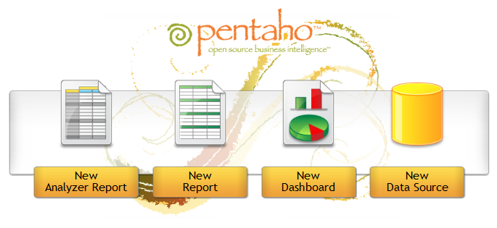
2.- Solución BI
Una SOLUCION BI permiten a los usuarios finales acceder y analizar de manera rápida y sencilla, la información para la toma de decisiones de negocio a nivel operativo, táctico y estratégico.

Slide 5
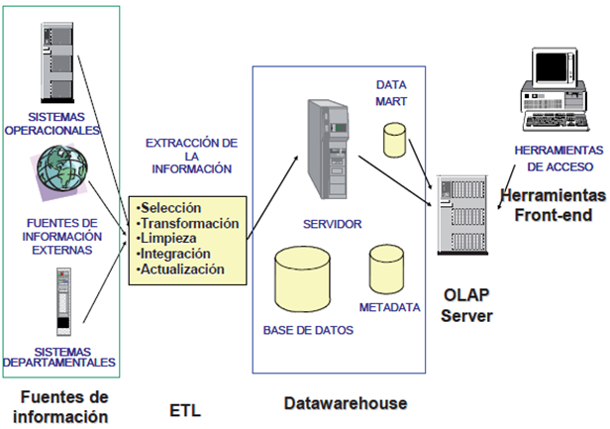
2.- Procesamiento

Slide 6
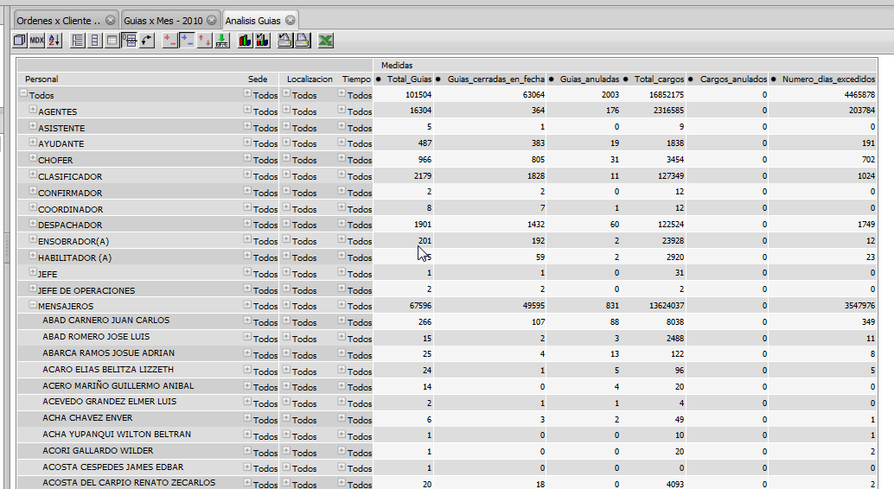
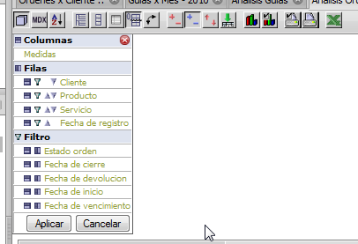
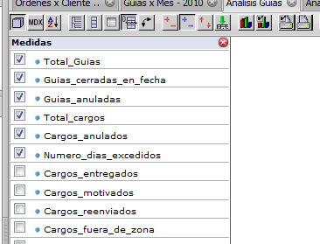
2.- Análisis

Slide 7
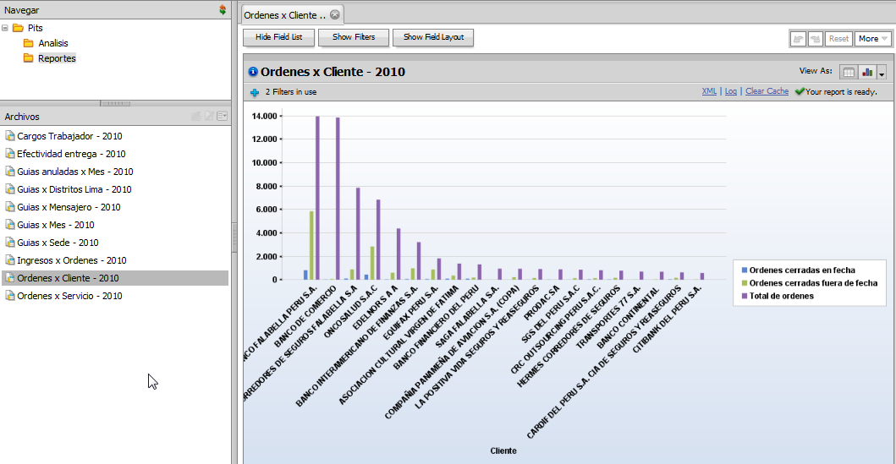
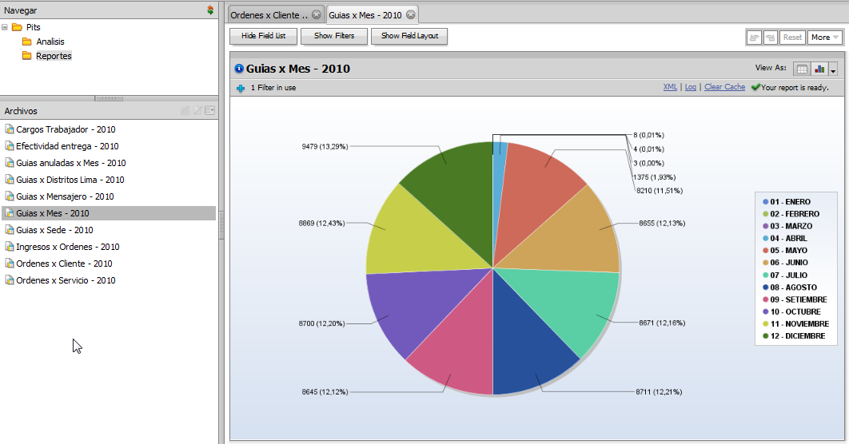
2.- Consultas

Slide 8
Y esto funciona?

Slide 9
Conclusiones y recomendaciones
Definición, flujos, casuística, puntos de control, indicadores, retroalimentación
Proceso
Información
Registro, mantenimiento, accesibilidad, seguridad, análisis, explotación
Proyecto
Objetivos, grupo de trabajo, recursos, participación de distintas áreas, confiabilidad

Slide 10
Conclusiones y recomendaciones
Conclusiones
Recomendaciones
Segun lo revisado y analizado actualmente se han encontrado incosistencia en los datos registrados.
PITS cuenta con data sufiente para ser explotada por la solucion BI.
Establecer niveles de control en los sistemas de informacion que garanticen la consistencia de los datos.
Concientizar al personal de la importancia de la datos como ACTIVO para la empresa.
Implantar un sistema de Análisis de Informacion como soporte en la toma de decisiones.

Slide 11
Plan de trabajo
Revisión del proceso actual
Definición de:
Objetivos del proyecto.
Etapas del proyecto.
Grupo de trabajo.
Requerimientos y recursos necesarios.
Desarrollo de la solución
Pruebas durante el desarrollo
Implementación, monitoreo y
ajuste de la solución

Slide 12
Compromisos
Grupo de trabajo, se compromete a desarrollar e implantar la solución BI de acuerdo al negocio de PITS.
Pits, se compromete a apoyar al grupo de trabajo en todo lo necesario para llevar a cabo el proyecto y validar el trabajo realizado como parte del desarrollo de su tesis de grado.

Slide 13
Gracias…

